Slide 1

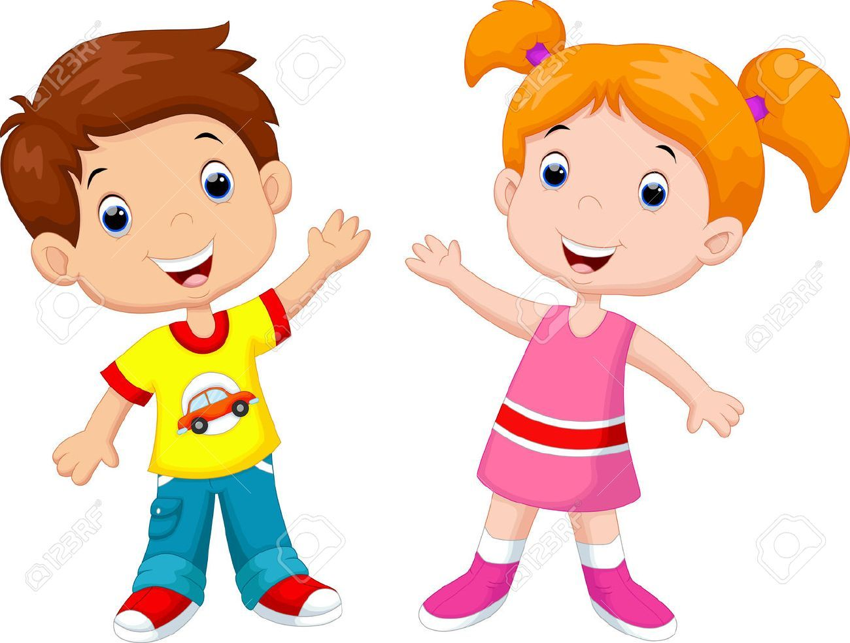
¡ Ruleta para niños !

